Slide 1

Машинное обучение и анализ данных
Введение в курс
Долганов Антон Юрьевич

Slide 2

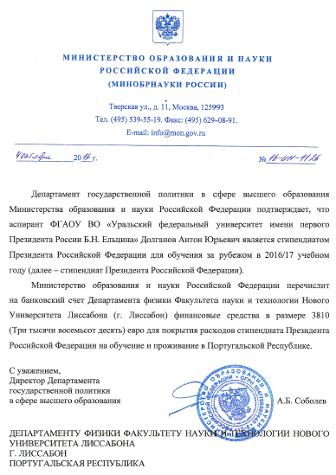
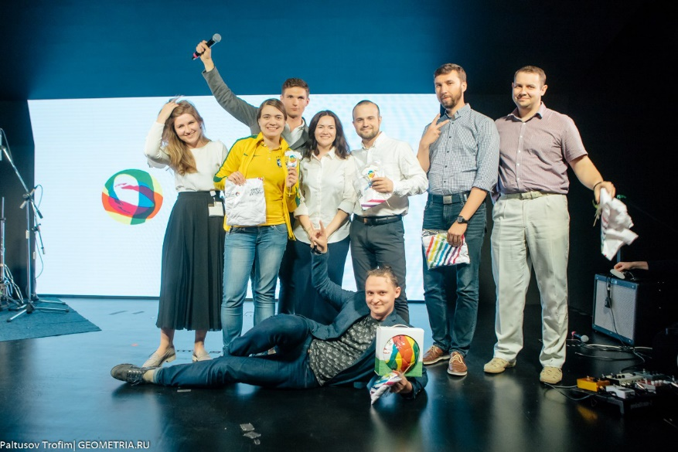
О преподавателе
.
В 2016/17 учебном году прошел научную стажировку в Faculdade de Ciencias e Technologia, Universidade Nova de Lisboa (Лиссабон, Португалия) за счет Стипендии Президента РФ на обучение за рубежом
победил в мероприятии Science Slam Football с темой доклада «Как машинное обучение влияет на тренированность футболистов»
https://youtu.be/-WzZrO-RECc
защитил диссертационную работу «Информационная система поддержки принятия решения врача при лечении заболеваний, сопровождающихся нарушениями регуляции вегетативной нервной системы»
http://hdl.handle.net/10995/72371

Slide 3
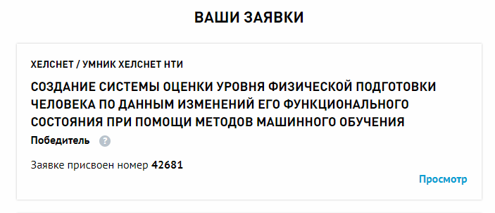
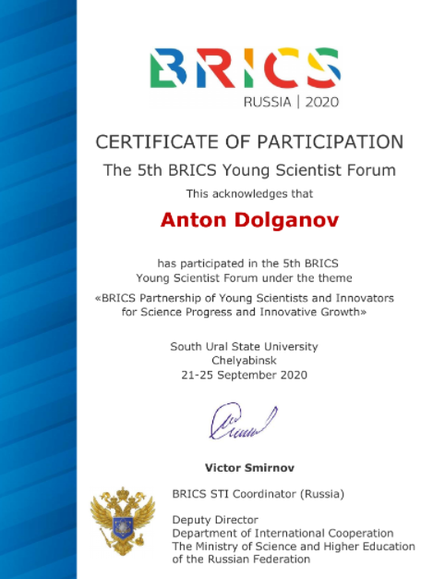
О преподавателе
.
реализовывал грант от УМНИК НТИ-ХелсНет по проекту «Разработка системы оценки уровня физической подготовки человека по данным изменений его функционального состояния при помощи методов машинного обучения»
получал Стипендию Президента РФ по тематике «Разработка методики применения методов машинного обучения в задаче косвенной оценки артериального давления по данным электрокардиографии»
https://grants.extech.ru/grants/res/winners.php?OZ=4&TZ=U&year=2019
получил грант Президента РФ с темой «Интерпретации результатов моделей машинного обучения при анализе биомедицинских сигналов»
https://grants.extech.ru/show_news.php?id=251
21-25 сентября 2020 представлял Россию на 5th BRICS Young Scientist Forum по трэку “Artificial Intelligence”

Slide 4
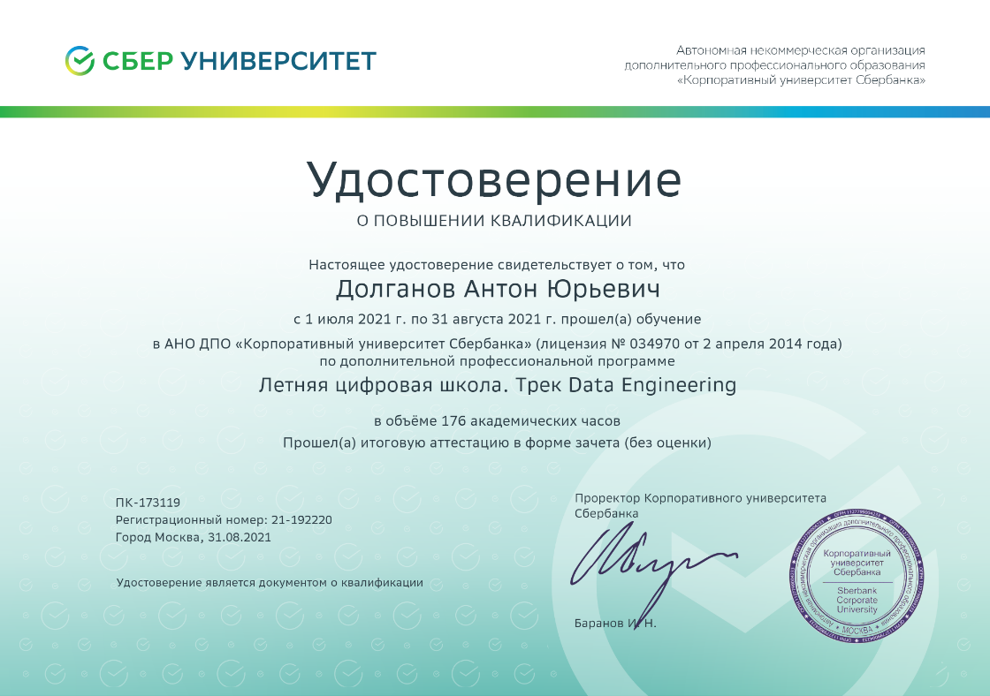
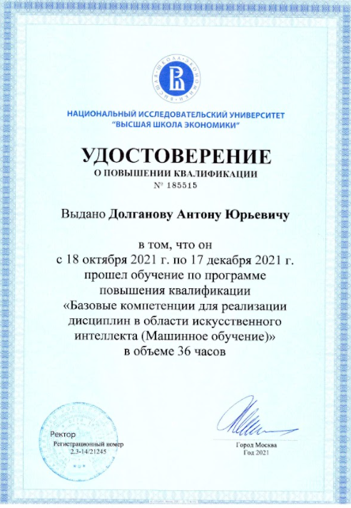
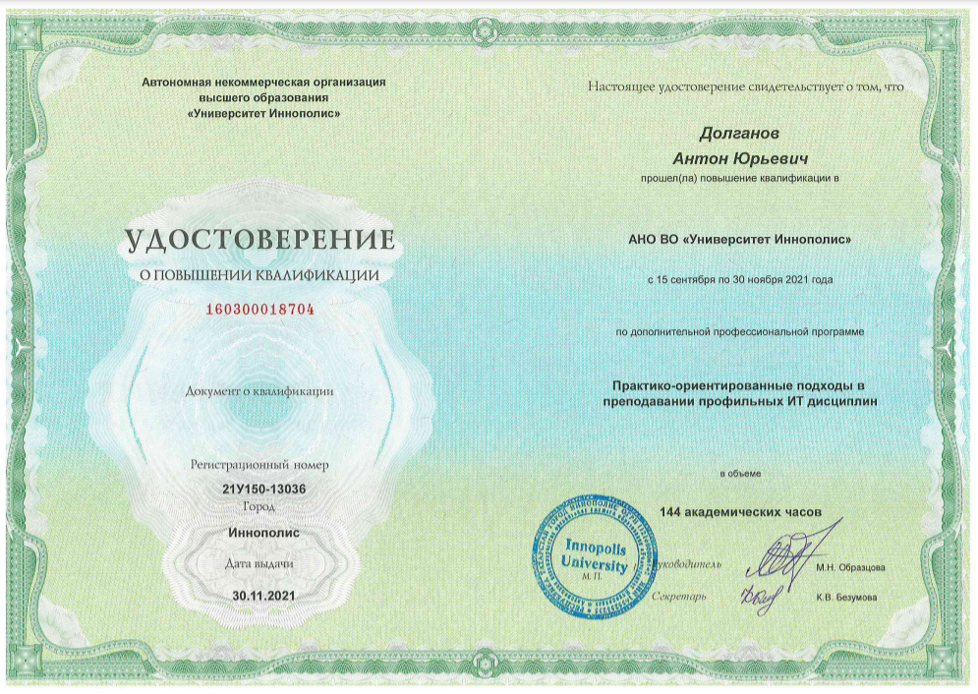
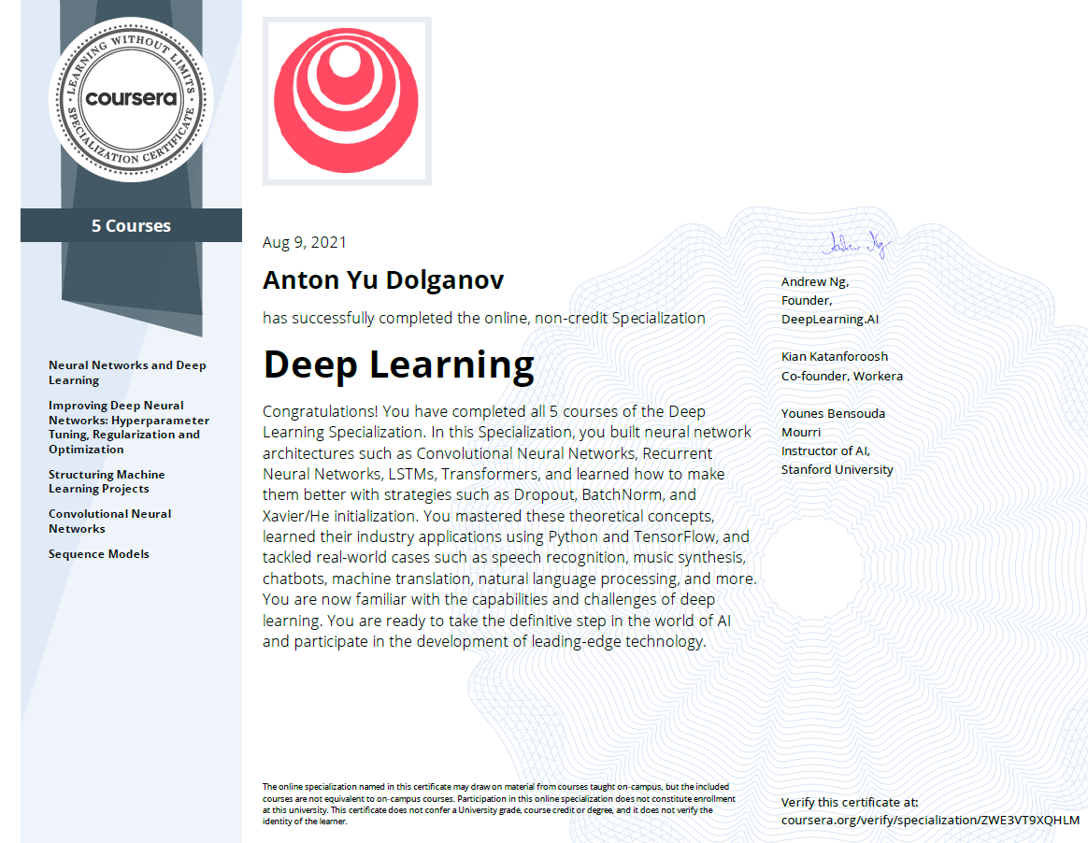
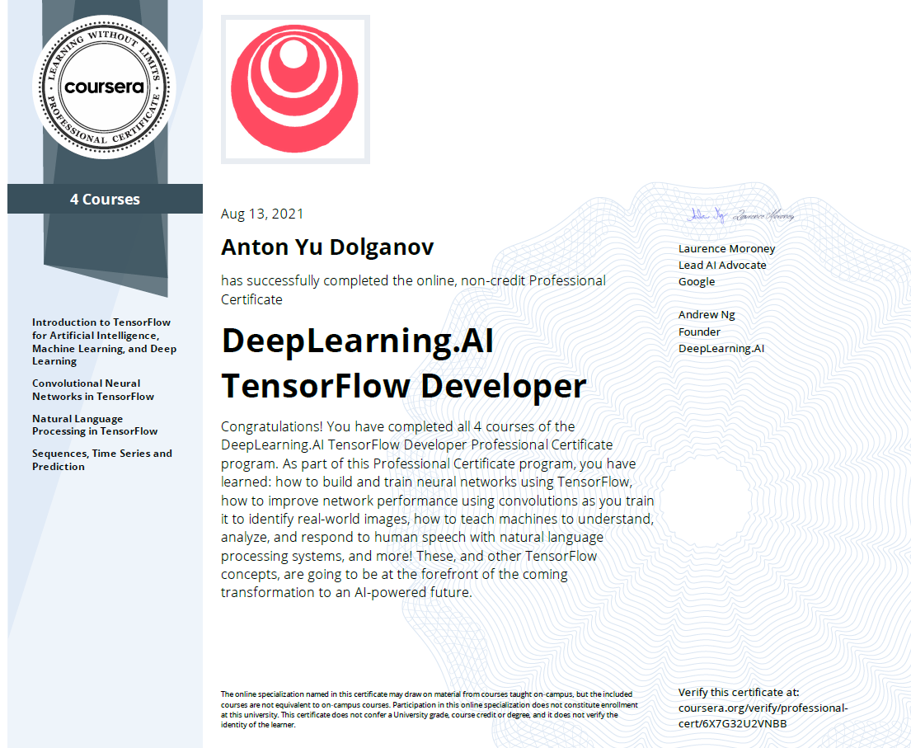
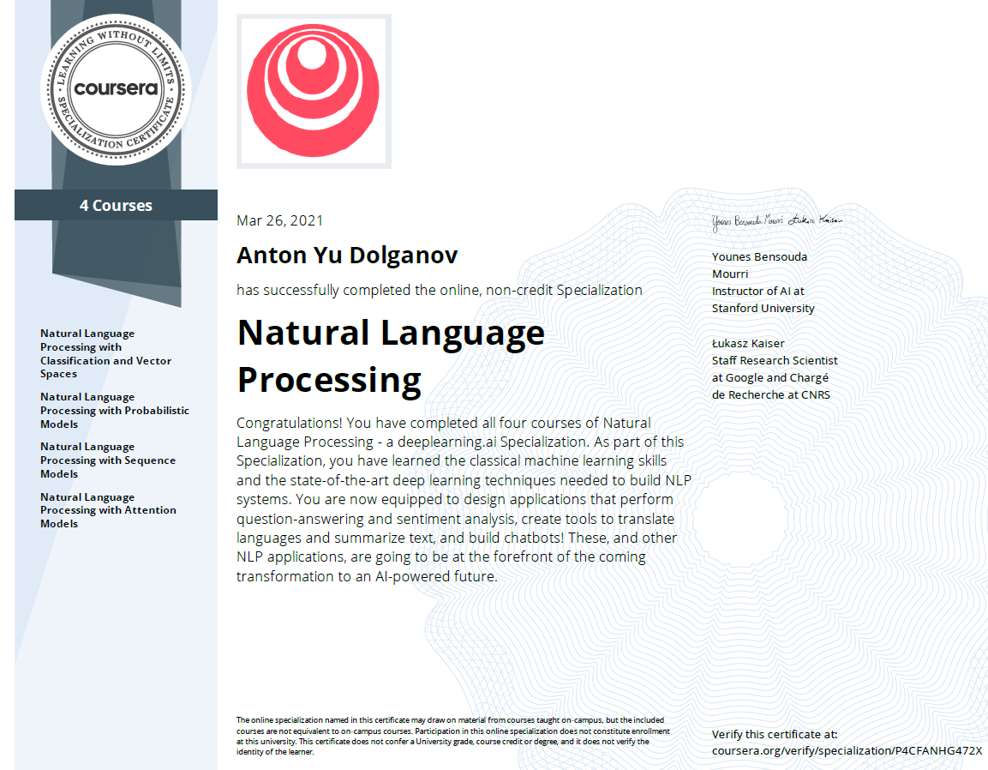
О преподавателе
.

Slide 5
Порог Вхождения
.
Введение в курс. Антон Долганов
Ожидается, что студенты:
знают основные принципы и имеют навыки программирования на уровне, достаточном для написания и понимания достаточно тривиальной компьютерной программы на Python;
Пример программы
X,y = функция_загрузки(данные)
Решение=функция_обработки(X,y)
знакомы (хотя бы на базовом уровне) с теорией вероятностей;
знакомы (хотя бы на базовом уровне) с мат. анализом и линейной алгеброй.
хотят изучать машинное обучение (и вот это всё)

Slide 6

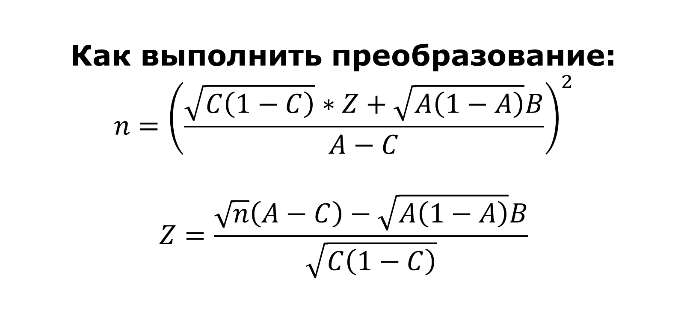
Проверим Свои Знания «Математики»
.
Как выполнить преобразование:
$$n={\left(\frac{\sqrt{C\left(1−C\right)}∗Z+\sqrt{A\left(1−A\right)}B}{A−C}\right)}^{2}$$
$$Z=\frac{\sqrt{n}\left(A−C\right)−\sqrt{A\left(1−A\right)}B}{\sqrt{C\left(1−C\right)}}$$
https://habr.com/ru/amp/post/676114/

Slide 7
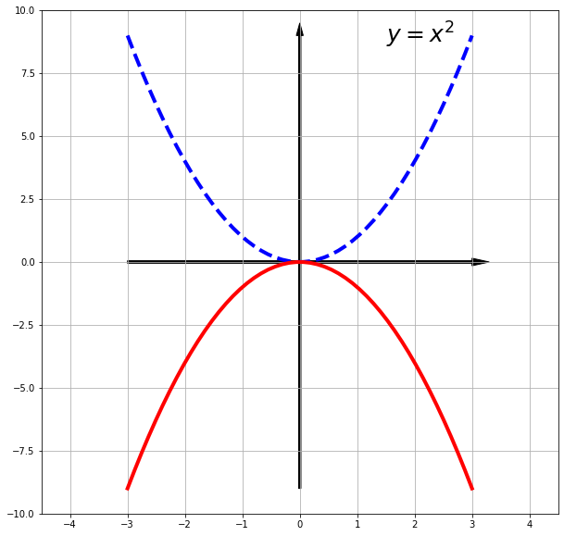
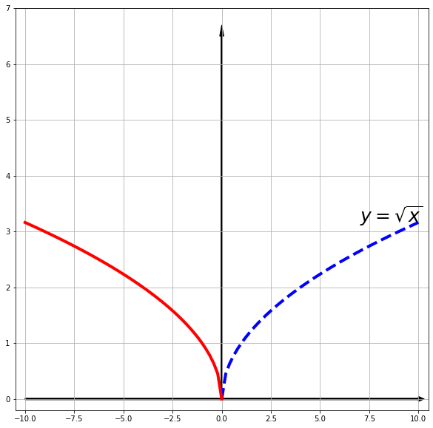
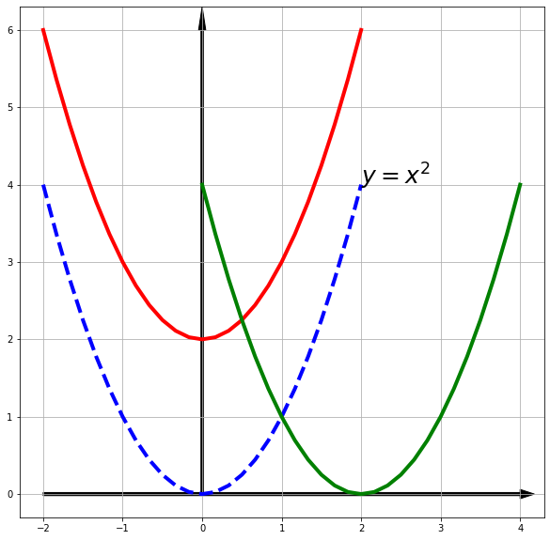
Проверим Свои Знания «Математики»
.
Как сделать преобразование функций:
Отображение по Х
Отображение по У
Сдвиги по Х и У
https://habr.com/ru/amp/post/676114/

Slide 8
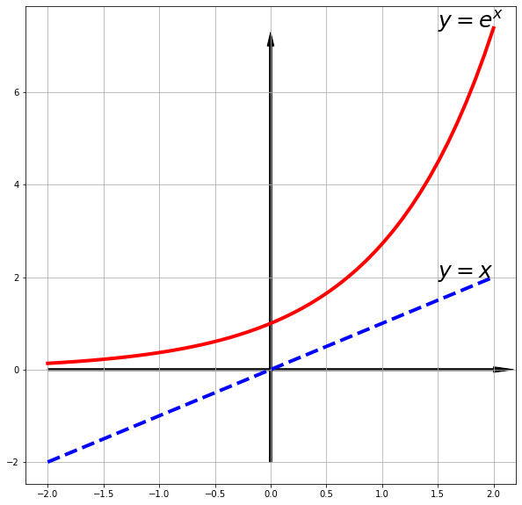
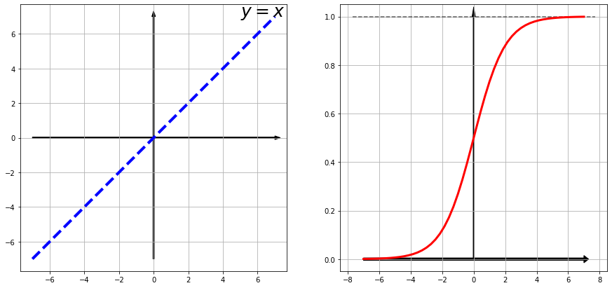
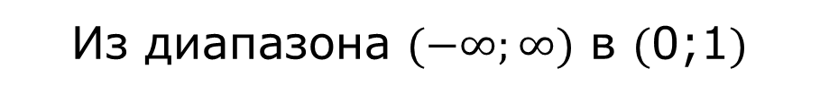
Проверим Свои Знания «Математики»
.
Преобразование функций посложнее:
Экспонента и Линейная функция
Из диапазона $(−∞;∞)$ в $(\text{0;1})$
https://habr.com/ru/amp/post/676114/

Slide 9
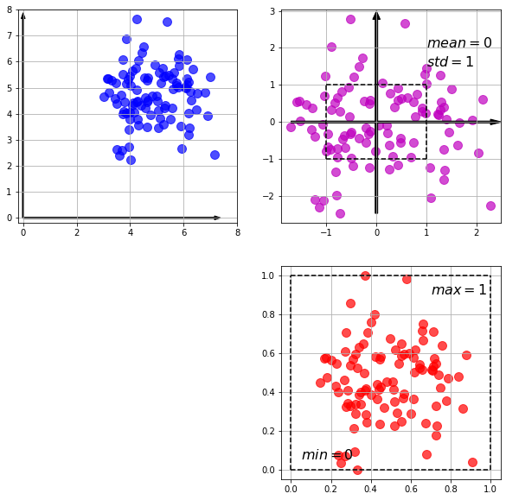
Проверим Свои Знания «Математики»
.
Нормировка данных
Нормирование
Стандартизация
https://habr.com/ru/amp/post/676114/

Slide 10
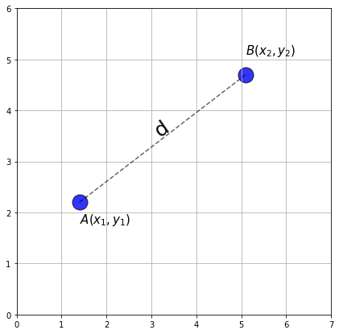
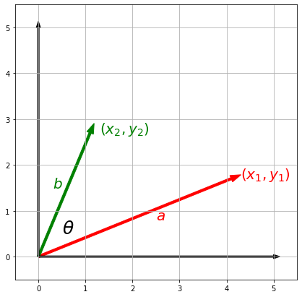
Проверим Свои Знания «Математики»
.
«Геометрия»
Расстояние
Углы
https://habr.com/ru/amp/post/676114/

Slide 11
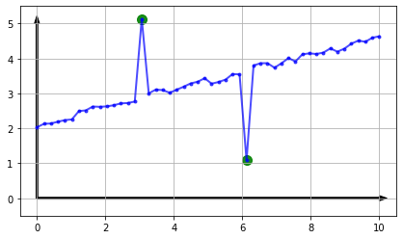
Проверим Свои Знания «Математики»
.
Немного статистики
Как понять что это выбросы?
https://habr.com/ru/amp/post/676114/

Slide 12
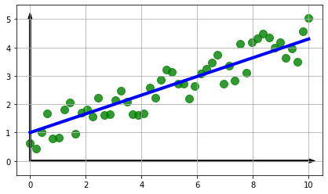
Проверим Свои Знания «Математики»
.
Какое уравнение у этой функции?
Как её найти?
https://habr.com/ru/amp/post/676114/

Slide 13
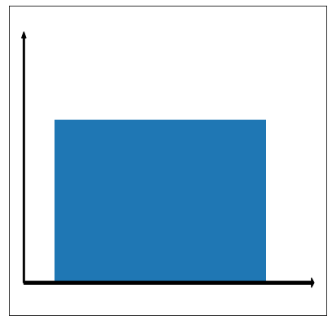
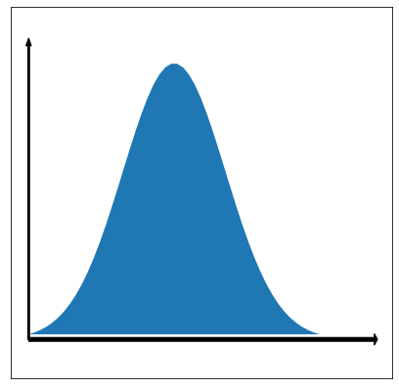
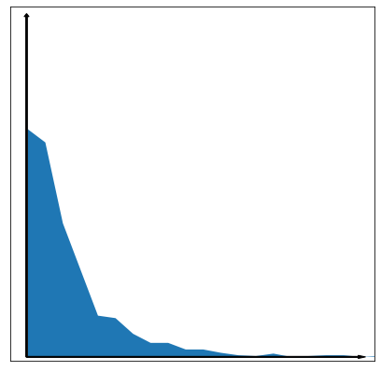
Проверим Свои Знания «Математики»
.
Про распределения
Кто здесь Нормальное распределение, Равномерное распределение и Экспоненциальное распределение?
https://habr.com/ru/amp/post/676114/

Slide 14
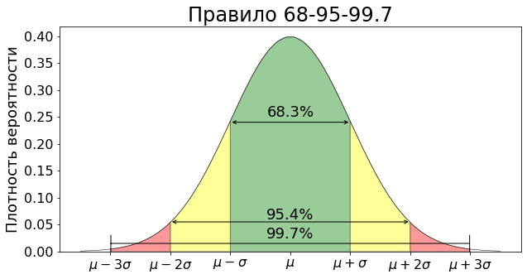
Проверим Свои Знания «Математики»
.
Немного статистики
О чем это всё?
https://habr.com/ru/amp/post/676114/

Slide 15
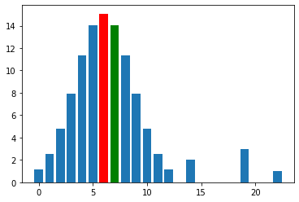
Проверим Свои Знания «Математики»
.
Немного статистики
Как посчитать данное значение?
И почему не получится взять среднее?
https://habr.com/ru/amp/post/676114/

Slide 16
Проверим Свои Знания «Математики»
.
Преобразование распределений
https://habr.com/ru/amp/post/676114/

Slide 17
Проверим Свои Знания «Математики»
.
Преобразование распределений
https://habr.com/ru/amp/post/676114/

Slide 18
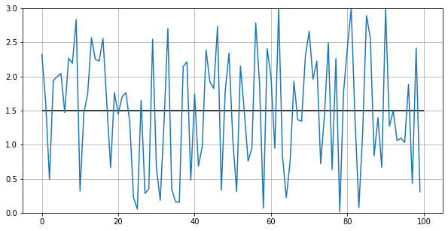
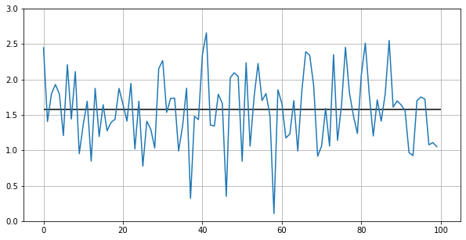
Проверим Свои Знания «Математики»
.
На каком графике больше дисперсия
https://habr.com/ru/amp/post/676114/

Slide 19
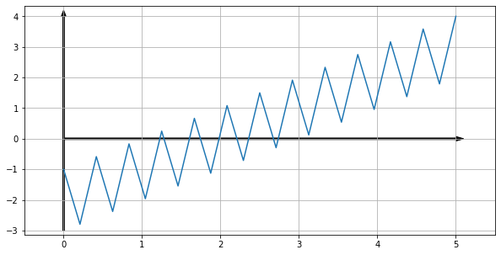
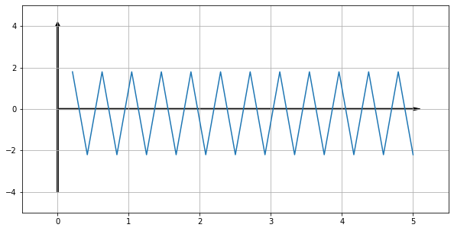
Проверим Свои Знания «Математики»
.
Про тренд в данных
Как убрать тренд из данных?
https://habr.com/ru/amp/post/676114/

Slide 20
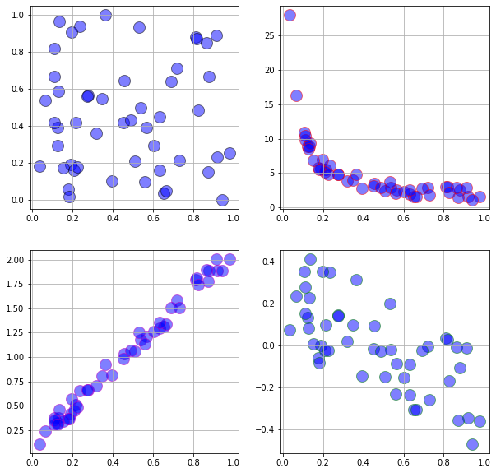
Проверим Свои Знания «Математики»
.
Про корреляцию
На каком из графиков самая сильная линейная корреляция ?
https://habr.com/ru/amp/post/676114/

Slide 21
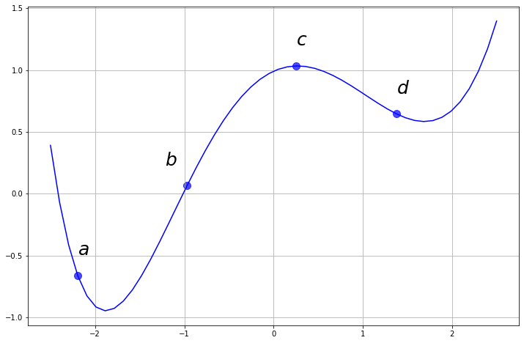
Проверим Свои Знания «Математики»
Производные
В какой точке значение производной наибольшее?
https://habr.com/ru/amp/post/676114/

Slide 22
Практики
.
Введение в курс. Антон Долганов
На языке Python
Основные Библиотеки
NumPy (посчитать что-то там)
Pandas (структуры данных)
Matplot.lib и Seaborn (отрисовать)
Sci-kit learn (традиционные алгоритмы машинного обучения)
Среда работы – «блокноты» Колаб (работают в браузере, кек)
https://colab.research.google.com/

Slide 23
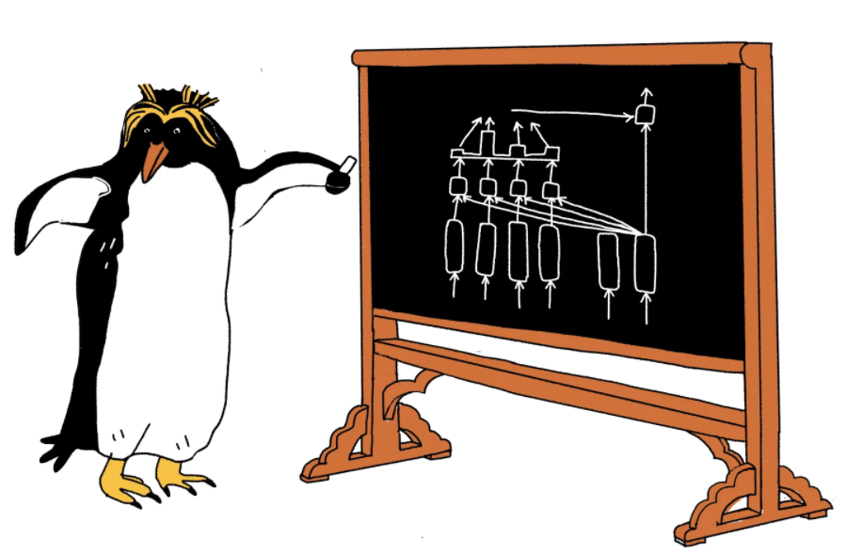
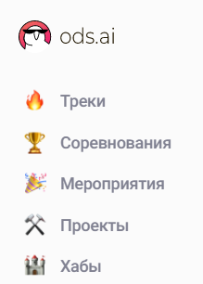
Материалы для дополнительного ознакомления
.
Введение в курс. Антон Долганов
Stanford CS229: Machine Learning
15 книг по машинному обучению для начинающих
https://habr.com/ru/post/464871/
cs229.stanford.edu
Школы анализа данных Яндекса
онлайн-учебник: https://clck.ru/b33aZ
https://ods.ai/

Slide 24
.
Введение в курс. Антон Долганов
Рекомендуемые видео по тематике
Про «матан» и разную статистику
3Blue1Brown
www.youtube.com/channel/UCYO_jab_esuFRV4b17AJtAw
Welch Labs
www.youtube.com/user/Taylorns34
Про Машинное обучение (разные интересные каналы)
Two Minute Papers
https://www.youtube.com/c/K%C3%A1rolyZsolnai/featured
StatQuest with Josh Starmer
https://www.youtube.com/user/joshstarmer

Slide 25
.
Введение в курс. Антон Долганов
После курса
Вас НЕ возьмут в Яндекс/Google/FacebookMeta на позицию DataScientist/Эксперт по Нейронным Сетям/кто-то там еще
Вы НЕ станете зарабатывать в Х раз больше на текущей должности
Вы НЕ научитесь делать DeepFake и искать разум в диалоговых системах
Вы будете
знать базовые термины о Машинном обучении;
понимать как оно работает;
уметь реализовывать проекты по машинному обучению простой сложности;
и поймете почему SkyNet нам пока не грозит

Slide 26
.
Введение в курс. Антон Долганов
Контакты
Долганов Антон Юрьевич
ai@day-ural.ru
Telegram: +7-912-665-32-97 / @not_olga

Slide 27
.
Введение в курс. Антон Долганов
Вопросы, пожелания, предложения
?????????

